Slide 1


HTML-Layout-Elemente
-Entscheidend für die Struktur in der Website

Slide 2
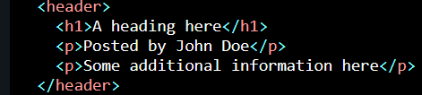
Header
-Kopfzeile der Website
-Hier steht der Titel

Slide 3
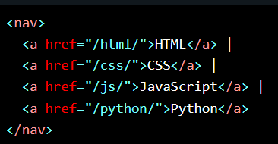
Navigation
-Die Navigationsbar der Website
-Enthält Elemente, die man anklicken kann, um über die Website zu navigieren

Slide 4
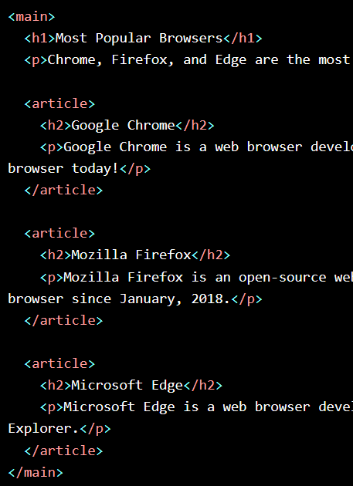
Hauptinhalt
-In diesem Bereich befinden sich die Hauptinformationen

Slide 5
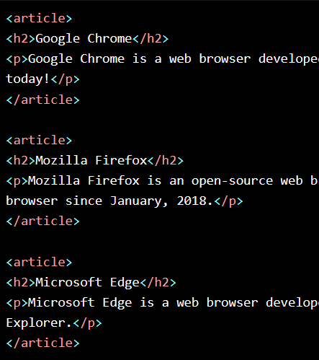
Artikel
-Verbessert die Lesbarkeit eines bestimmten Textes
-Diese bestimmten Texte brauchen eine separate Struktur

Slide 6
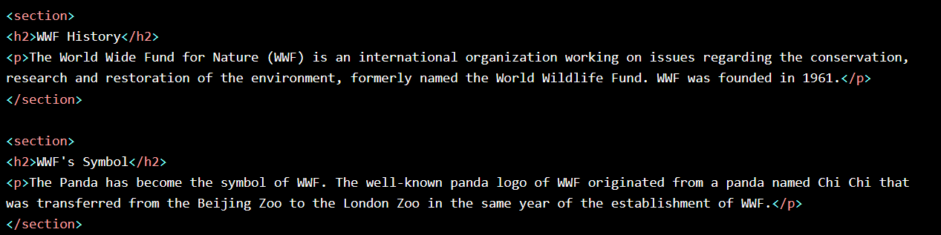
Abschnitt
-Dient dazu, Texte in logische Abschnitte zu unterteilen

Slide 7
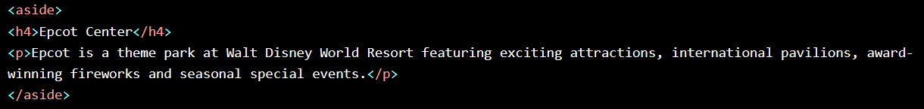
Nebeninhalt
-Nebeninformationen können so separiert werden

Slide 8
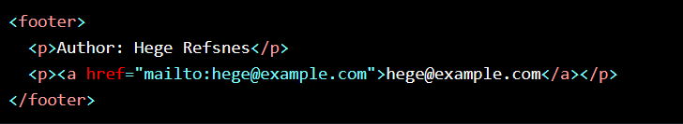
Fußbereich
-Der Fussbereich der Website
-Kontaktinfos und Urheberrechte werden hier gesetzt

Slide 9




Beispielcode

